Slide 1
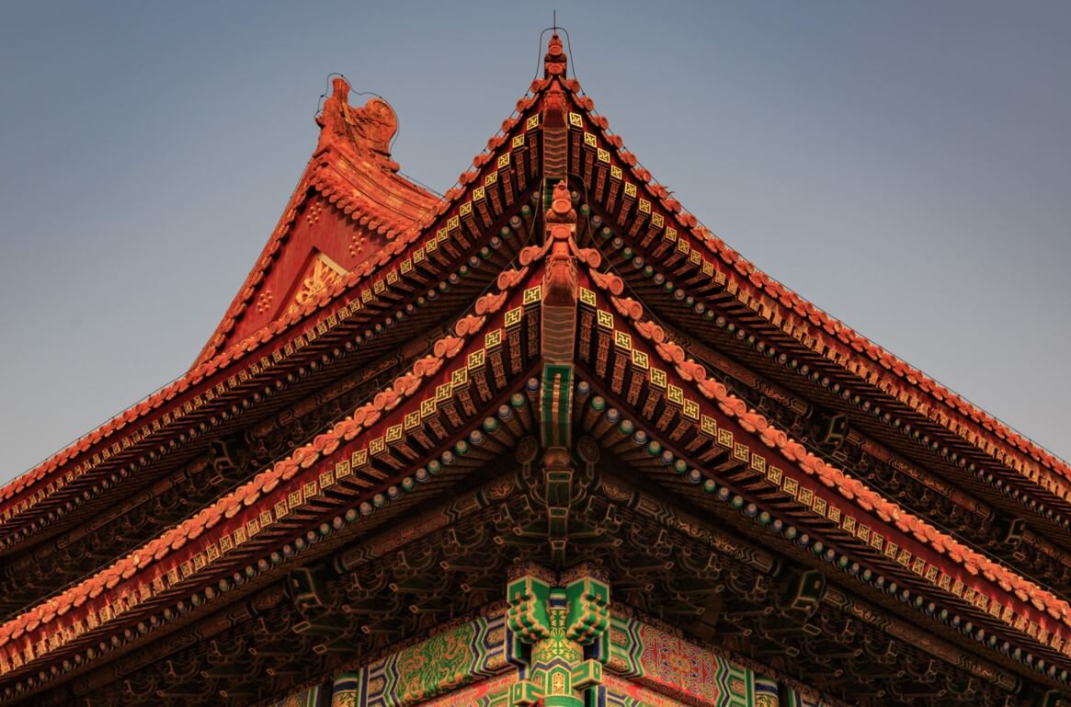
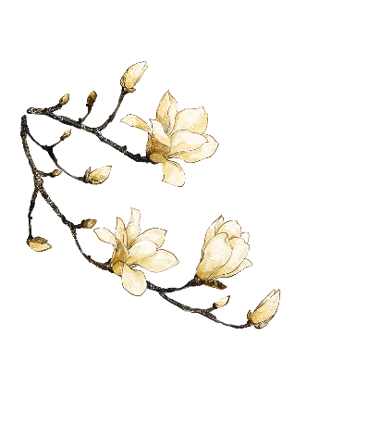
旅行
风雨半春长，龙抬头日日丽光。邻塘睡莲预惊萍，涟漪。踏春不见卧盼蓠。
故宫

Slide 2
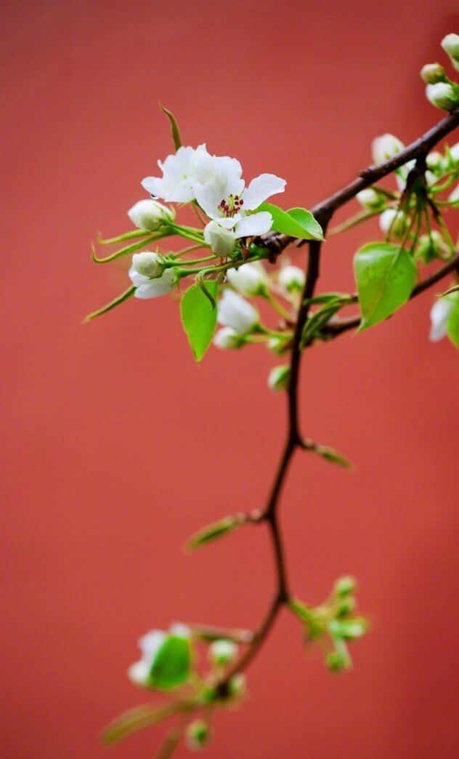
起
仲春初四日
春分雨脚落声微
柳岸斜风带客归
时令北方偏向晚
可知早有绿腰肥

Slide 3
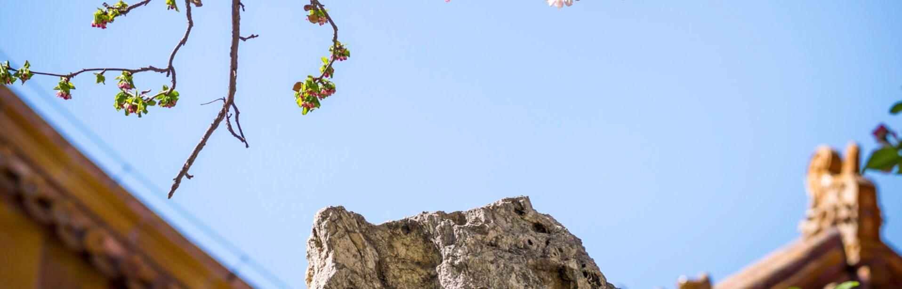

旅
春分雨脚落声微
柳岸斜风带客归
时令北方偏向晚
可知早有绿腰肥
春分时刻
行
风雷送暖入中春，桃柳着装日日新。
赤道金阳直射面，白天黑夜两均分。
旅行画册

Slide 4
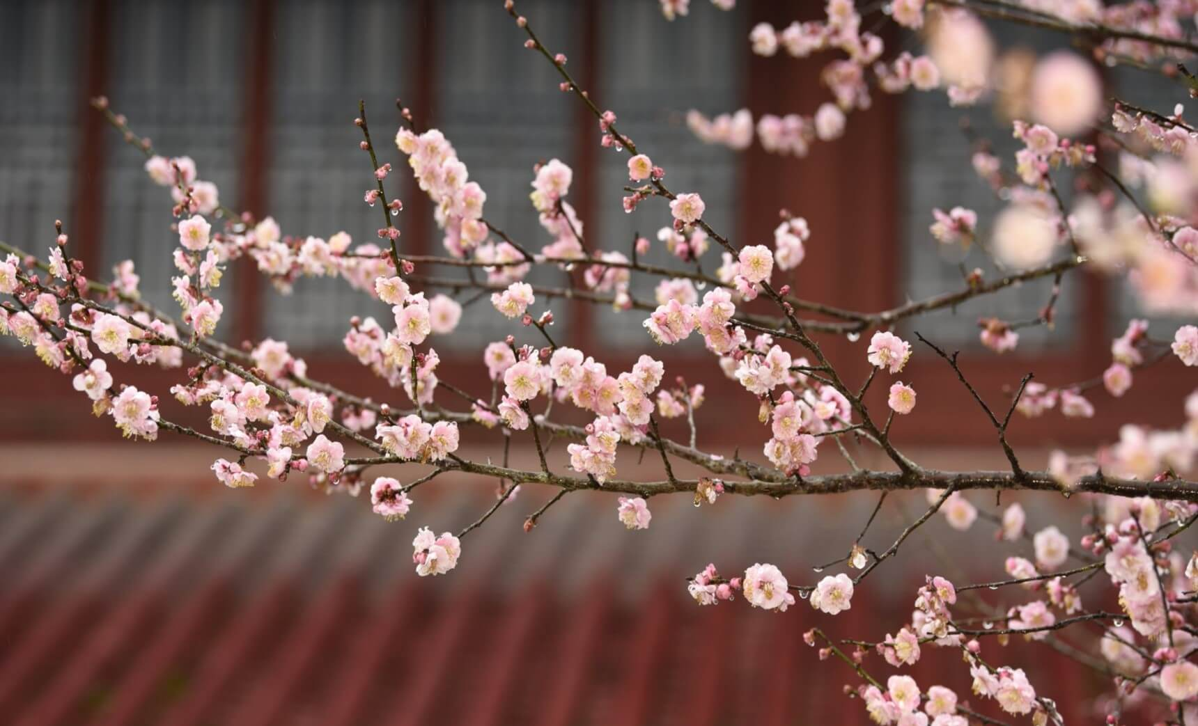
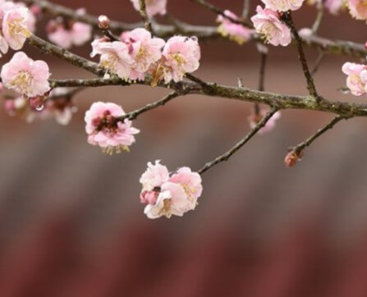
风雨半春长，龙抬头日日丽光。邻塘睡莲预惊萍，涟漪。踏春不见卧盼蓠。
春分艳阳天，齿儿戏发发更藏。宜兰伴窗翠正好，笑扬。牵纤菜花青径香。
旅行
春分雨脚落声微
柳岸斜风带客归
时令北方偏向晚
可知早有绿腰肥

Slide 5
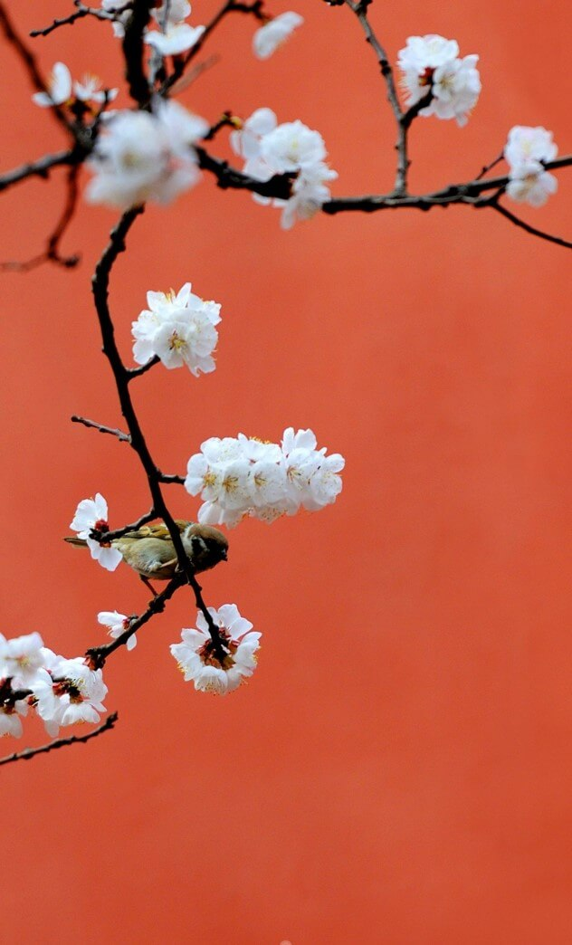
承
仲春初四日
春分雨脚落声微
柳岸斜风带客归
时令北方偏向晚
可知早有绿腰肥

Slide 6
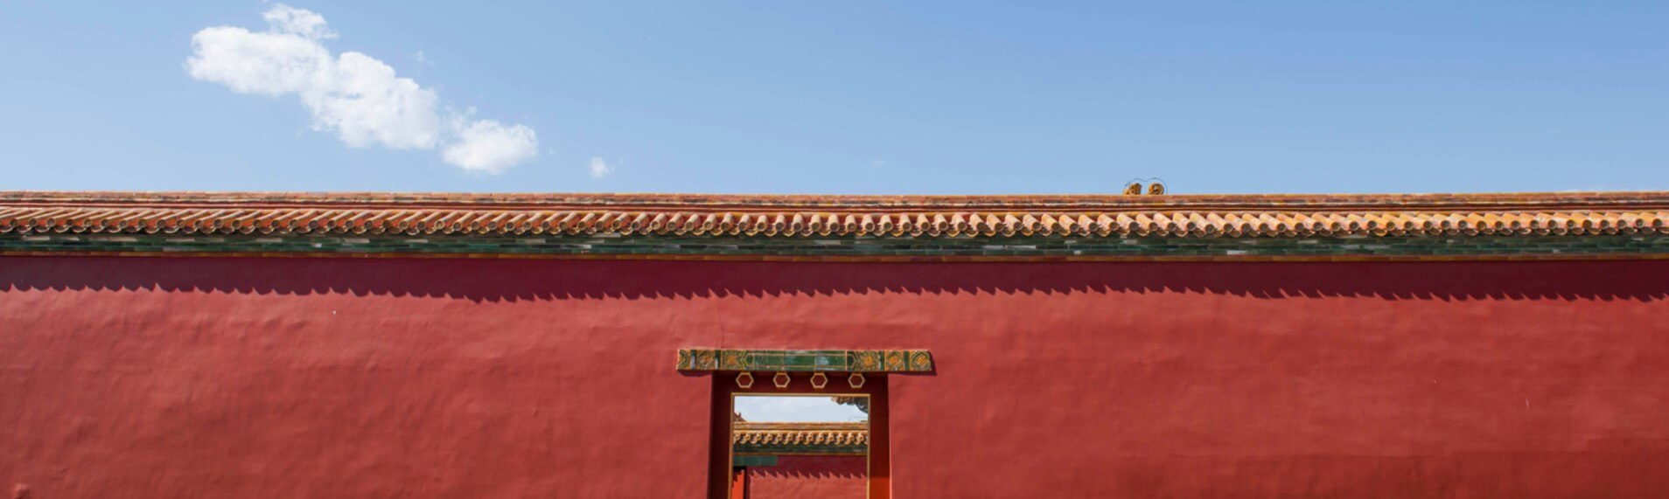
旅
仲春初四日
春分雨脚落声微
柳岸斜风带客归
时令北方偏向晚
可知早有绿腰肥
旅行画册
风雷送暖入中春 桃柳着装日日新
行

Slide 7
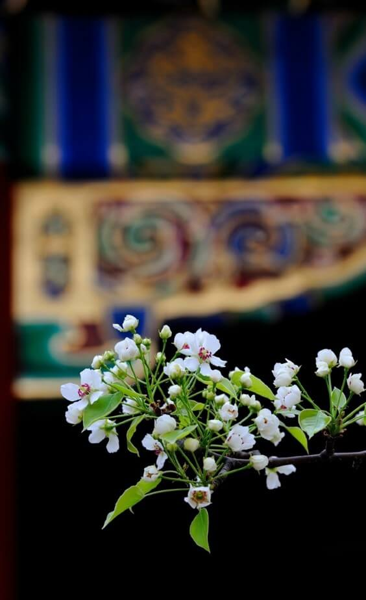
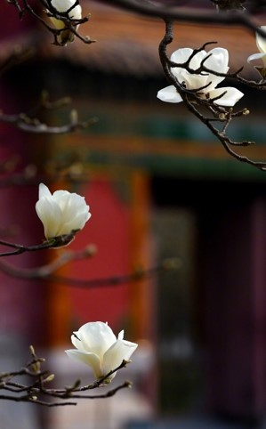
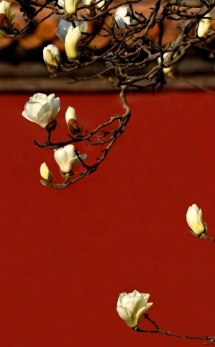
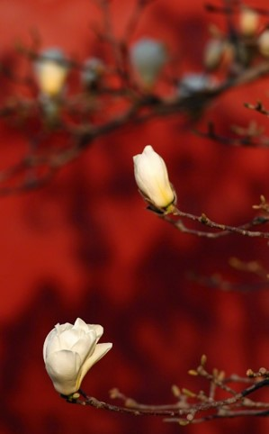
旅行
风雷送暖入中春，桃柳着装日日新。
赤道金阳直射面，白天黑夜两均分。
雪入春分省见稀，半开桃李不胜威。应惭落地梅花识，却作漫天柳絮飞。
不分东君专节物，故将新巧发阴机。従今造物尤难料，更暖须留御腊衣。雪入春分省见稀，半开桃李不胜威。应惭落地梅花识，却作漫天柳絮飞。
不分东君专节物，故将新巧发阴机。従今造物尤难料，更暖须留御腊衣。雪入春分省见稀，半开桃李不胜威。应惭落地梅花识，却作漫天柳絮飞。
风雨半春长，龙抬头日日丽光。邻塘睡莲预惊萍，涟漪。踏春不见卧盼蓠。
春分艳阳天，齿儿戏发发更藏。宜兰伴窗翠正好，笑扬。牵纤菜花青径香。

Slide 8
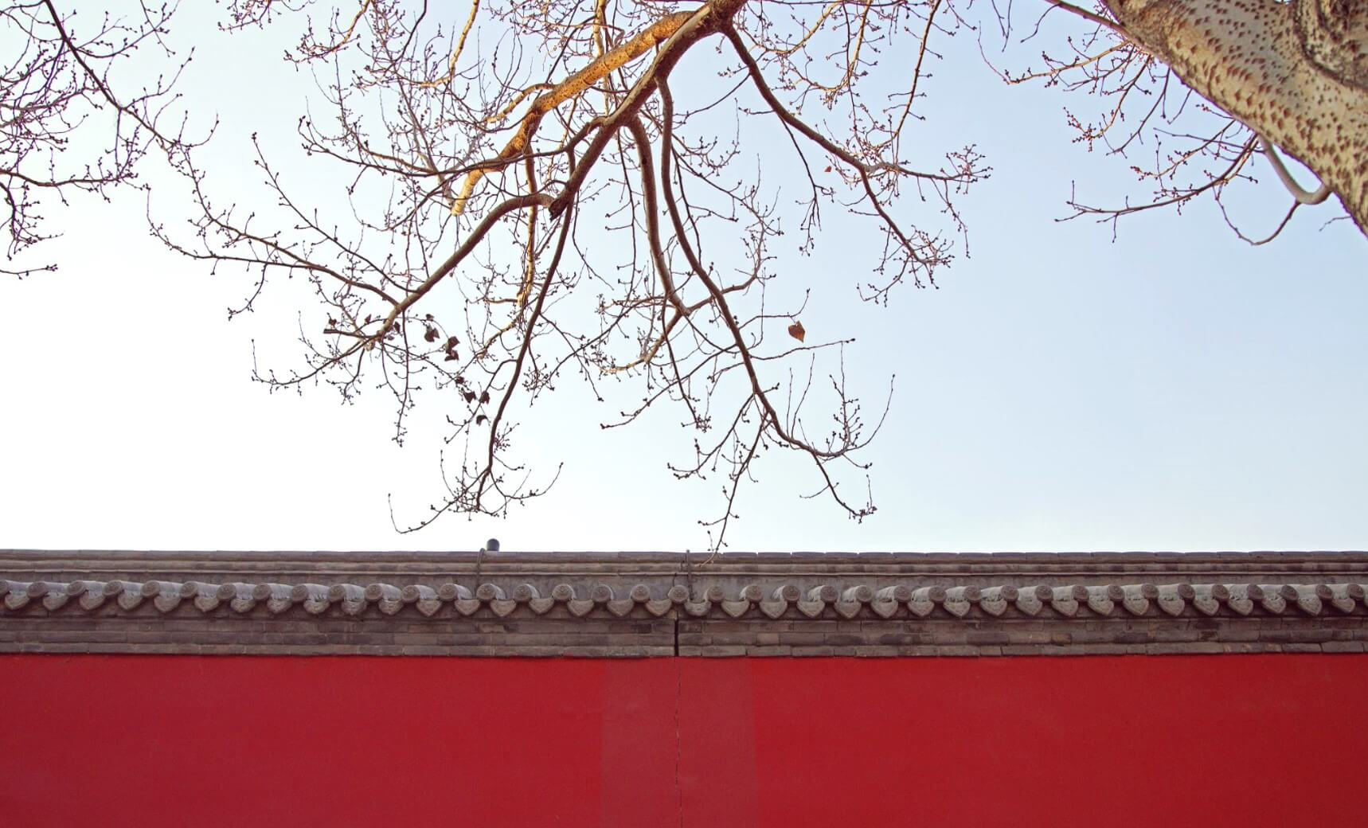
旅行
风雨半春长，龙抬头日日丽光。邻塘睡莲预惊萍，涟漪。踏春不见卧盼蓠。
春分艳阳天，齿儿戏发发更藏。宜兰伴窗翠正好，笑扬。牵纤菜花青径香。

Slide 9
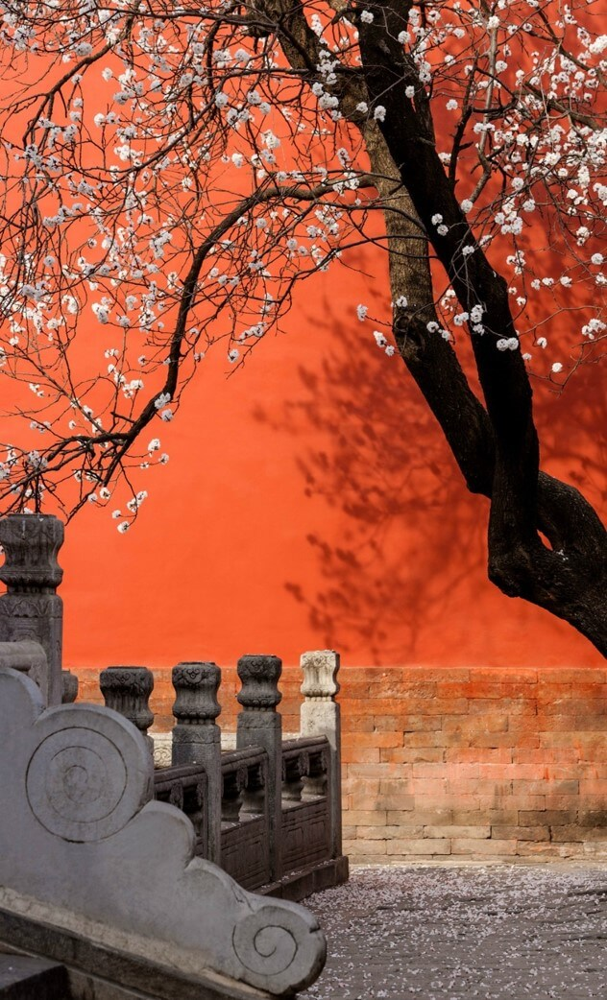
转
仲春初四日
春分雨脚落声微
柳岸斜风带客归
时令北方偏向晚
可知早有绿腰肥

Slide 10
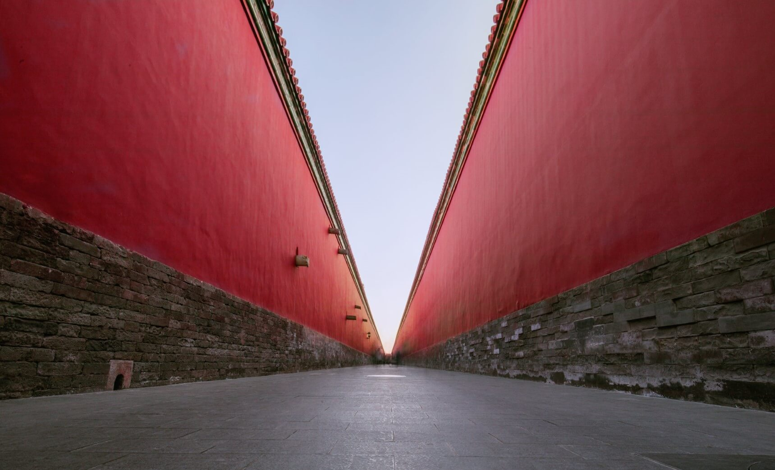
旅行
春分雨脚落声微
柳岸斜风带客归
时令北方偏向晚
可知早有绿腰肥
旅行
春分雨脚落声微
柳岸斜风带客归
时令北方偏向晚
可知早有绿腰肥
旅行
春分雨脚落声微
柳岸斜风带客归
时令北方偏向晚
可知早有绿腰肥

Slide 11
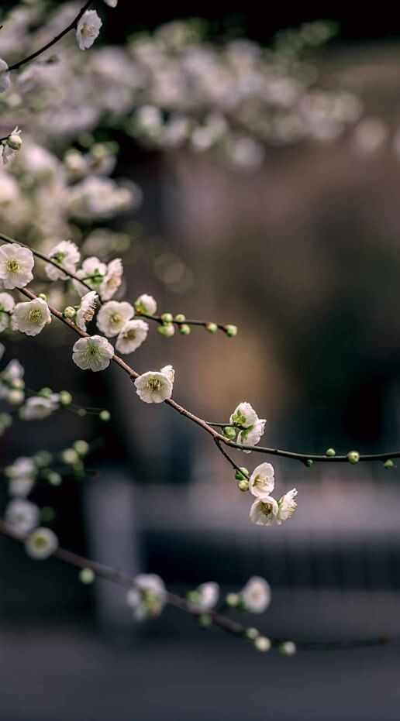
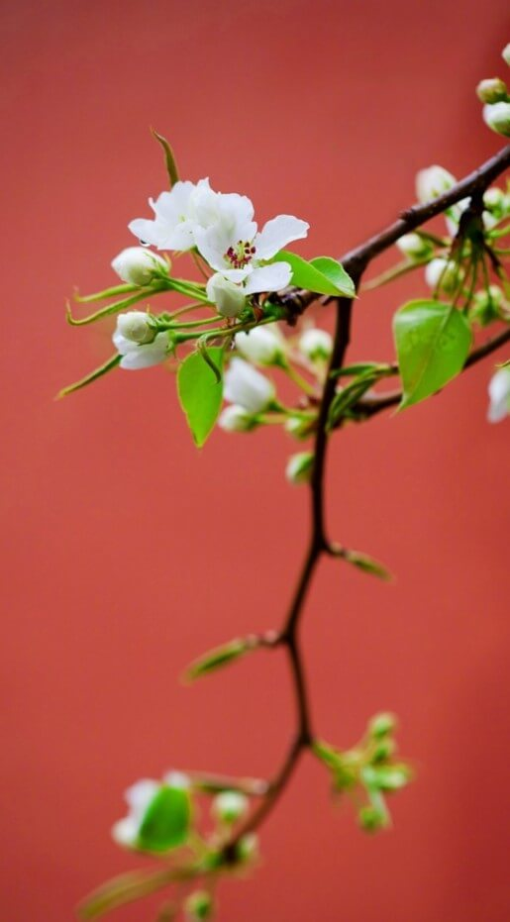
风雨半春长，龙抬头日日丽光。邻塘睡莲预惊萍，涟漪。踏春不见卧盼蓠。
春分艳阳天，齿儿戏发发更藏。宜兰伴窗翠正好，笑扬。牵纤菜花青径香。
春分雨脚落声微
柳岸斜风带客归
时令北方偏向晚
可知早有绿腰肥
旅行

Slide 12
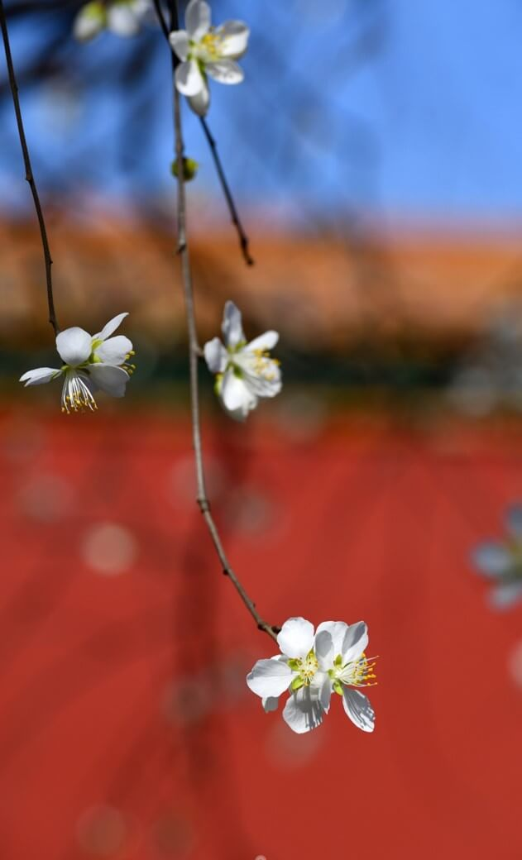
合
仲春初四日
春分雨脚落声微
柳岸斜风带客归
时令北方偏向晚
可知早有绿腰肥

Slide 13
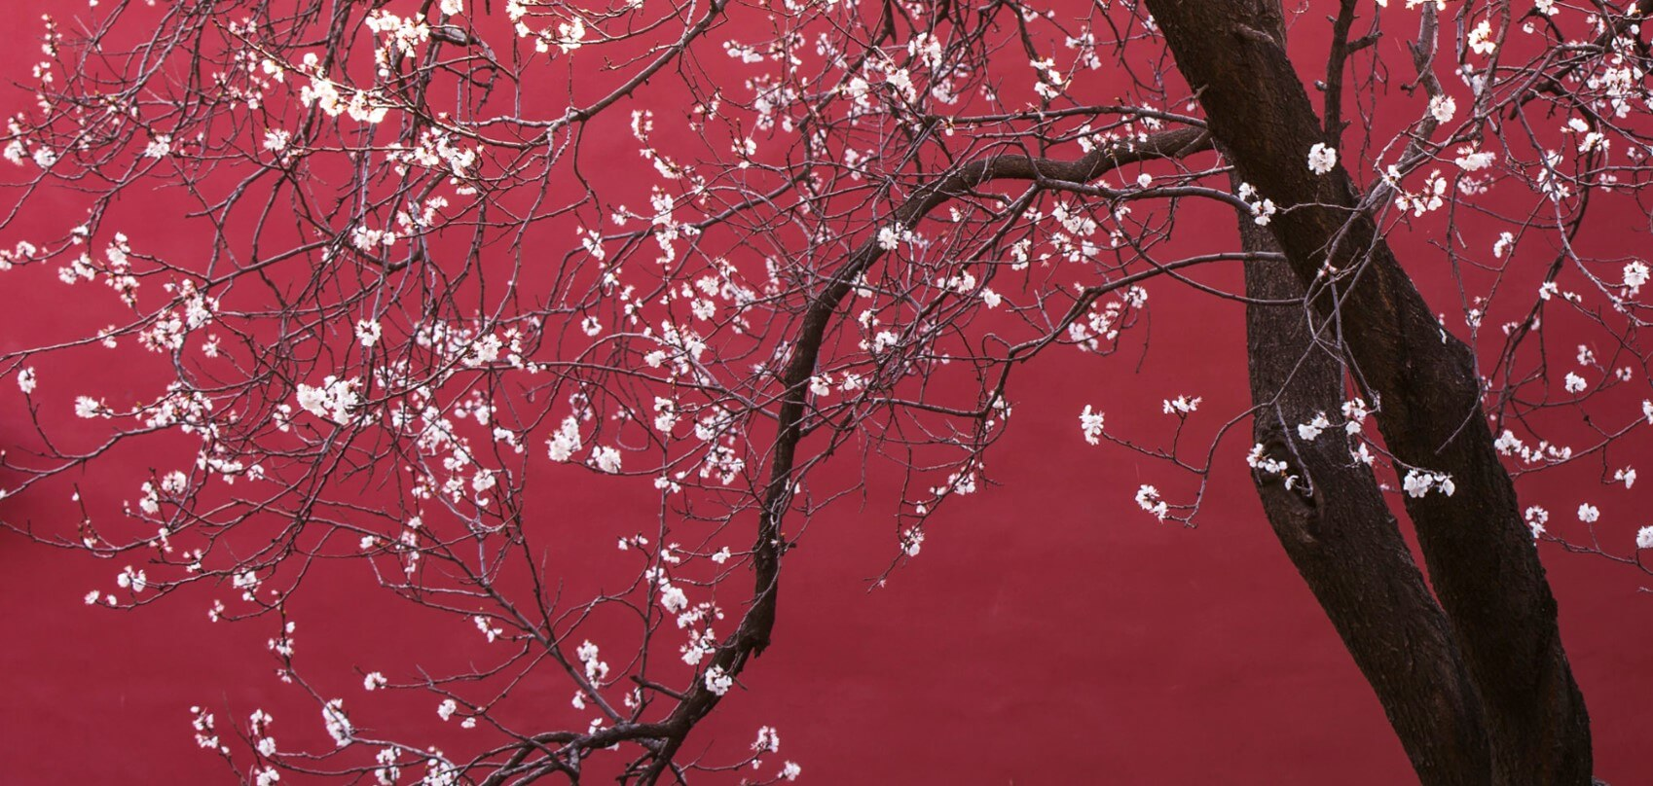
旅行
风雨半春长，龙抬头日日丽光。邻塘睡莲预惊萍，涟漪。踏春不见卧盼蓠。
春分艳阳天，齿儿戏发发更藏。宜兰伴窗翠正好，笑扬。牵纤菜花青径香。

Slide 14
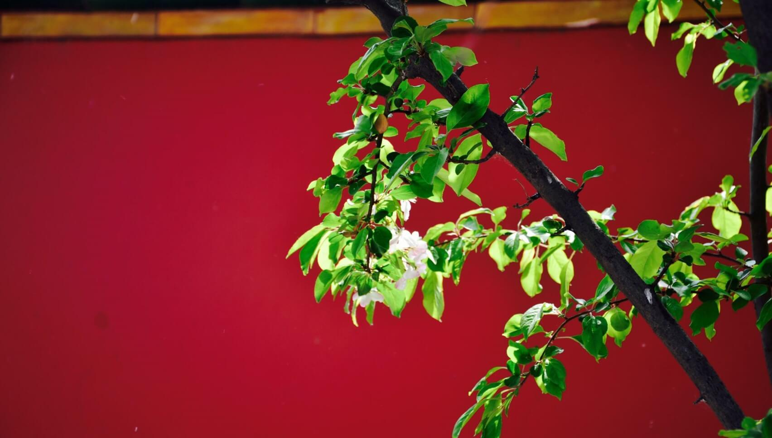
旅行
待续…
春分雨脚落声微
柳岸斜风带客归
时令北方偏向晚
可知早有绿腰肥
雪入春分省见稀，半开桃李不胜威。应惭落地梅花识，却作漫天柳絮飞。
不分东君专节物，故将新巧发阴机。従今造物尤难料，更暖须留御腊衣。雪入春分省见稀，半开桃李不胜威。应惭落地梅花识，却作漫天柳絮飞。
不分东君专节物，故将新巧发阴机。従今造物尤难料，更暖须留御腊衣。雪入春分省见稀，半开桃李不胜威。应惭落地梅花识，却作漫天柳絮飞。
不分东君专节物，故将新巧发阴机。従今造物尤难料，更暖须留御腊衣。雪入春分省见稀，半开桃李不胜威。应惭落地梅花识，却作漫天柳絮飞。

